Slide 1




Yüzey Mühendisliği: Mekanik Bağlantı Elemanlarında Çözümler ve Denizcilik Uygulamaları
Prof. Dr. Ekrem ALTUNCU & İzzet AYDIN & Mari YANCI-TÜYİDER –YÜZEY AKADEMİSİ
Togay Yalazan- AKZO NOBEL- INTERNATIONAL MARINE PAINTS
Genç Mühendis Adayları İçin Sektörel Bir Bakış
23 ARALIK 2025, YILDIZ TEKNİK ÜNİVERSİTESİ , Beşiktaş Kampüsü, Oditoryum, İstanbul

Slide 2
PROGRAM AKIŞI
1. OTURUM :10.00-11.15 PROF.DR. EKREM ALTUNCU- SUBU-SUMAR-TÜYİDER YÜZEY AKADEMİSİ
Tüm Yüzey İşlemler Derneği –TÜYİDER tanıtım ve faaliyetleri
Endüstriyel Yüzey İşlemler ve Kaplama Teknolojilerine Genel Bir Bakış
Döngüsel Ekonomi Perspektifinden Yüzey İşlem Teknolojilerinin Önemi
2. OTURUM :11.15-12.15 İZZET AYDIN- HILLEBRAND- TÜYİDER YÜZEY AKADEMİSİ
Bağlantı Elemanları İçin Kaplama Yöntemi Seçimi
Zn Esaslı Kaplamaların Özellikleri ve Kalite Kontrolü
ÖĞLE ARASI- MOLA
3.OTURUM : 13.30 -14.30 MARİ YANCI –İNTERSONİK-TÜYİDER YÜZEY AKADEMİSİ
Ön Yüzey Temizliğinin Önemi ve Ultrasonik Yıkama Sistemleri
4. OTURUM :14.30-15.30 TOGAY YALAZAN- AKZO NOBEL- INTERNATIONAL MARINE PAINTS
Deniz Ortamında Korozyon Dirençli Koruyucu Kaplamalar, Boyalar ve Standartlar
Boya Öncesi Ön Yüzey Hazırlık İşlemlerinin Performansa Etkisi
SORU –CEVAP , PLAKET TAKDİMİ, HATIRA FOTOĞRAFI

Slide 3
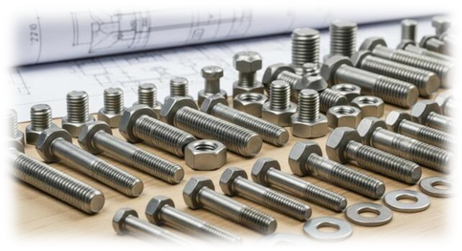
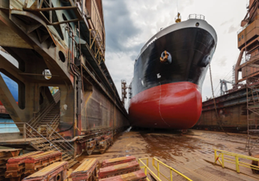
Yüzey Mühendisliği, Yüzey İşlemleri, Kaplamalar, Koruyucu Boyalar
23 ARALIK 2025, YILDIZ TEKNİK ÜNİVERSİTESİ ,
Beşiktaş Kampüsü, Oditoryum, İstanbul

